Slide 1
Символика Самарского Края

Slide 2
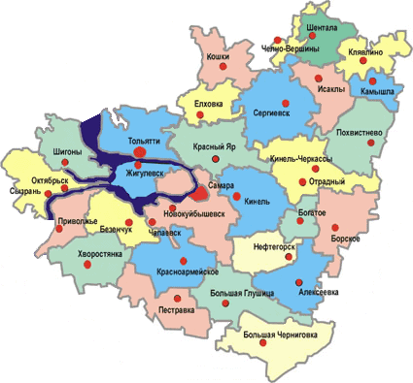
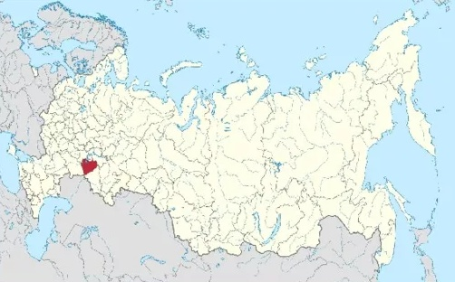
Самарская область

Slide 3
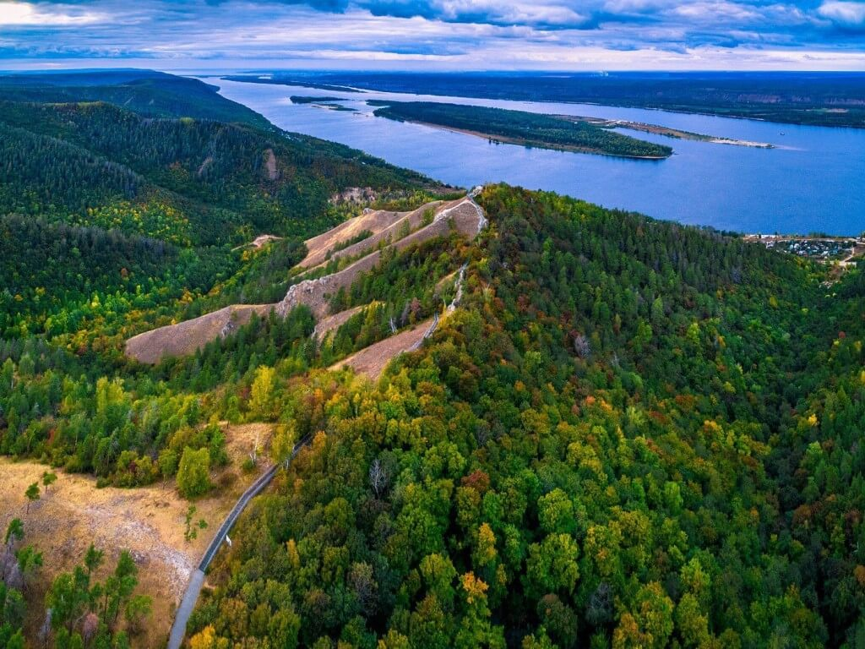
Гора Стрельная

Slide 4
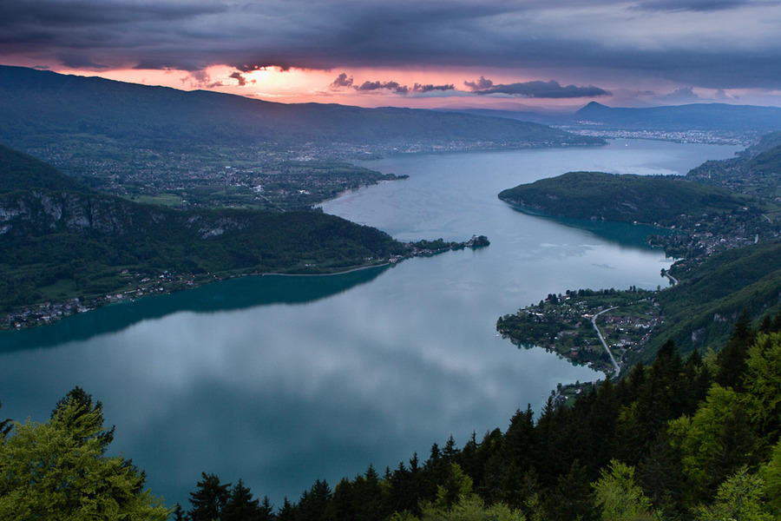
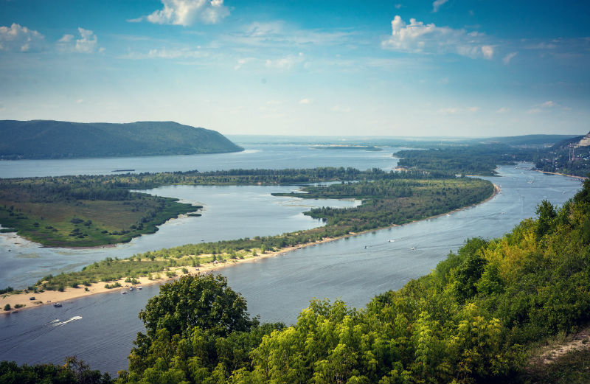
Волга

Slide 5
Герб Самарской области

Slide 6
Флаг Самарской области

Slide 7
Гимн Самарской области
Самара, рожденная в сердце России,- Народов Поволжья большая семья, В веках своё гордое имя носила Любимая наша, Самарская наша, Во веки священная наша земля! Объяты раздольной Самарской Лукою Родные просторы, леса и поля, Увенчана гор Жигулевских грядою Любимая наша, Самарская наша, Во веки священная наша земля! Грядущей Победе в суровые годы Самара надежные крылья дала! Сильна и трудом, и талантом народа Любимая наша, Самарская наша, Во веки священная наша земля! Во веки священная Славься, любимая, Славься, Самарская наша земля!

Slide 8
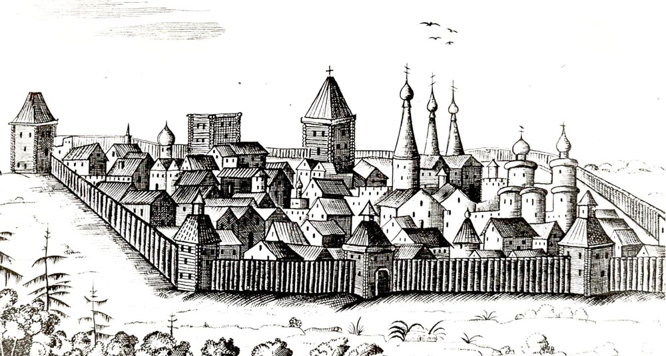
Самара

Slide 9
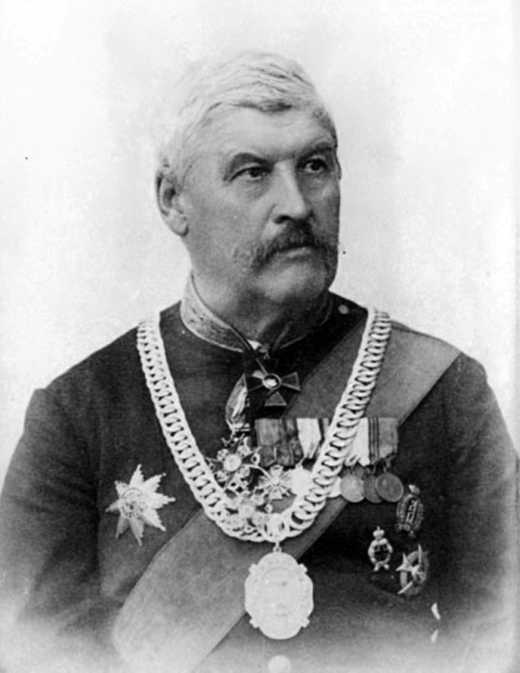
Петр Владимирович Алабин

Slide 10
Викторина

Slide 11
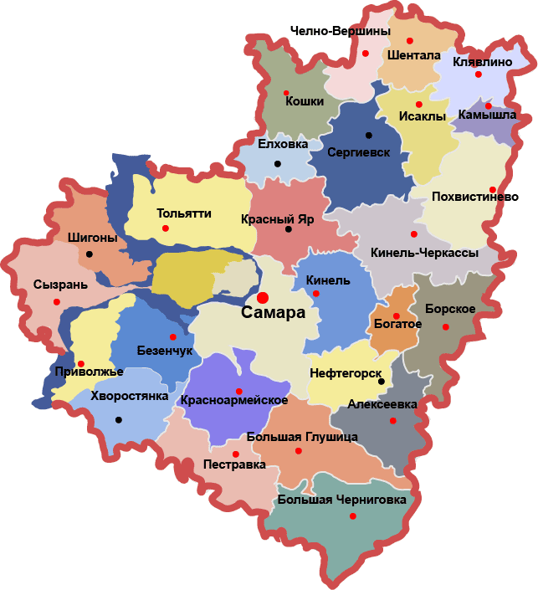
Вопрос №1
По своим очертаниям на карте Самарская область напоминает…
Ответ:сердце

Slide 12
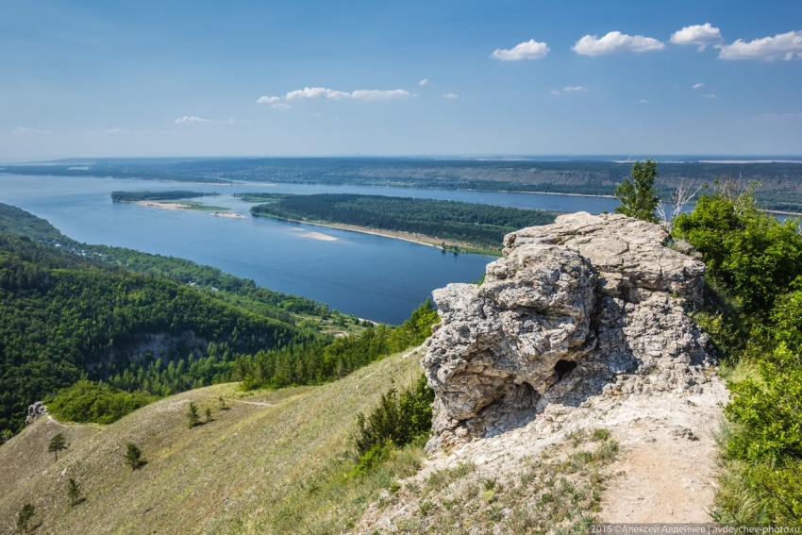
Вопрос №2
Самая высокая точка Самарской области-это гора…
Ответ: Стрельная

Slide 13
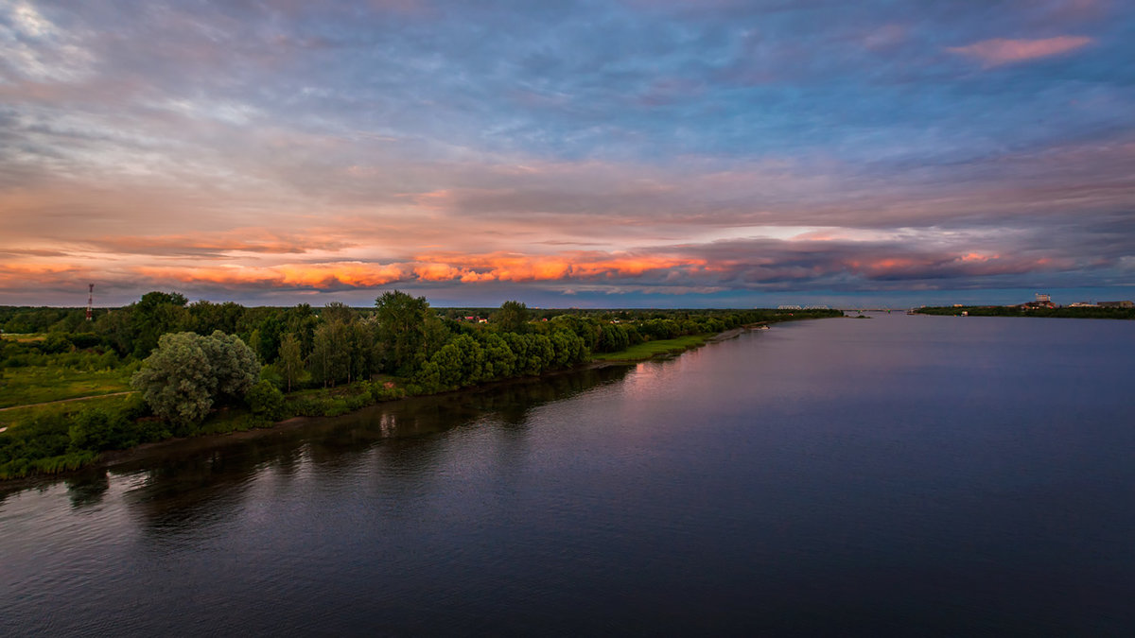
Вопрос №3
Как называется одна из самых больших рек на Земле, протекающая в Самарской области?
Ответ: Волга

Slide 14
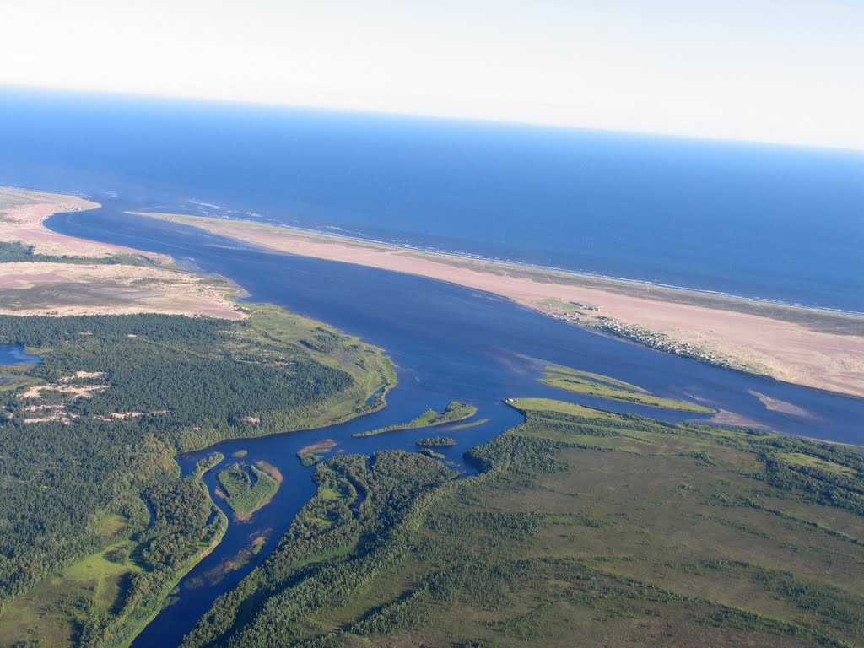
Вопрос №4
В какое море впадает Волга?
Ответ: в Каспийское море

Slide 15
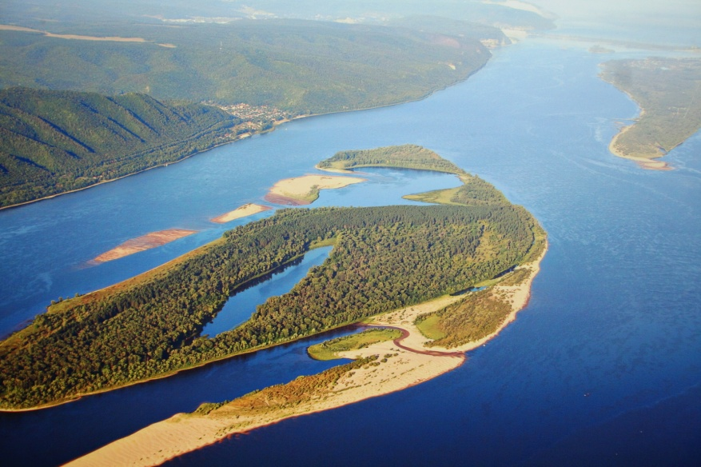
Вопрос №5
Как называется природный
национальный парк Самарской области?
Ответ: Самарская Лука

Slide 16
Вопрос №6
Какое животное изображено на гербе Самарской области?
Ответ: козел

Slide 17
Вопрос №7
Как располагаются цвета на флаге Самарской области?
Ответ: красный, белый, синий

Slide 18
Вопрос №8
Что обозначает красный цвет на флаге Самарской области?
Ответ: мужество,героизм,отвагу

Slide 19
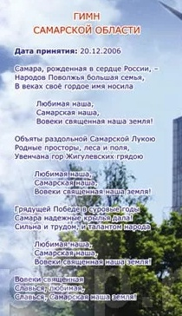
Вопрос №9
Как был выбран гимн Самарской области?
Ответ: в ходе конкурса

Slide 20
Вопрос №10
Кто был почетным гражданином и головой города Самара?
Ответ: Петр Владимирович Алабин

